Slide 1
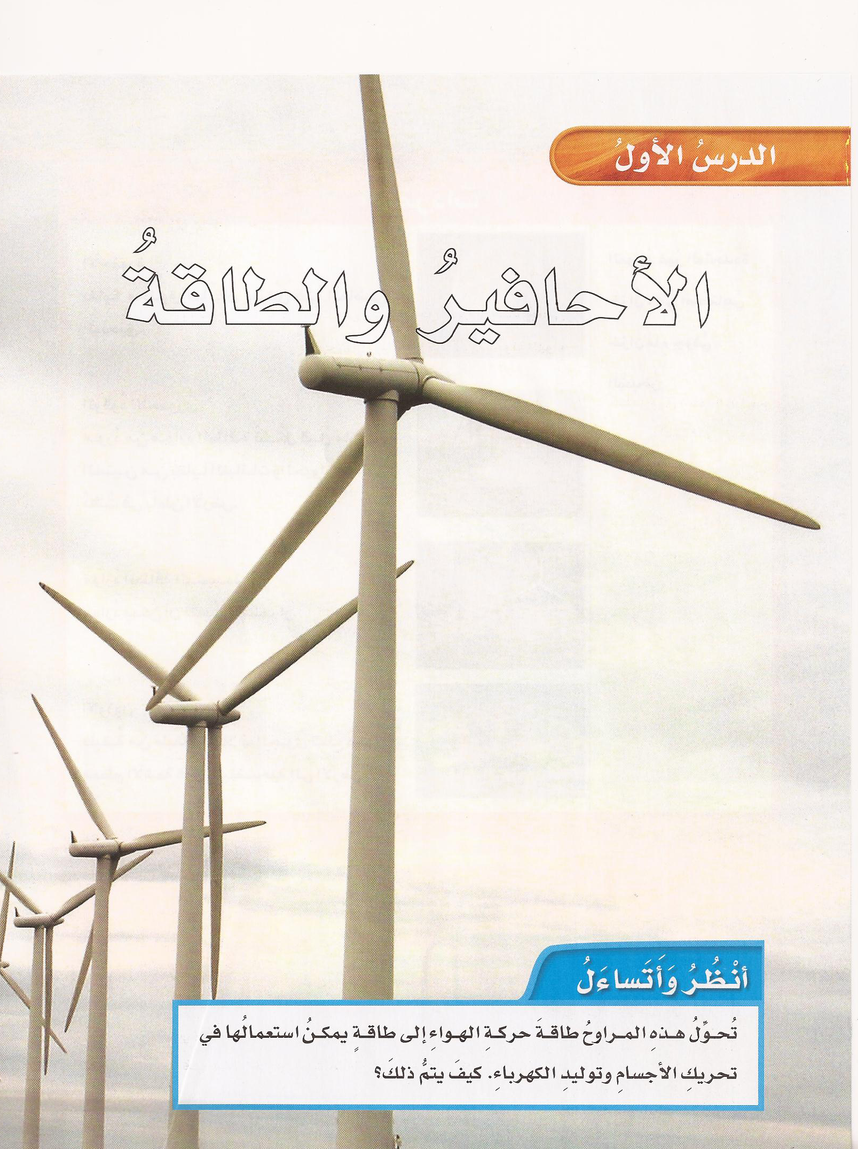

الأحـــــافير والطـــــاقة

Slide 2
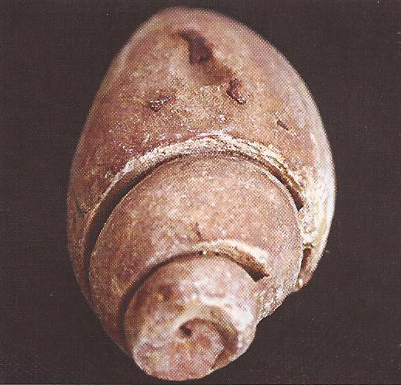
الأحـــــــــافير: بقايا أو آثار مخلوقات عاشت في الماضي

Slide 3
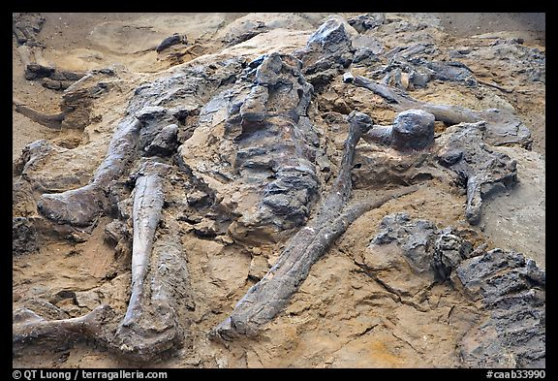
أحـــــــــافير

Slide 4
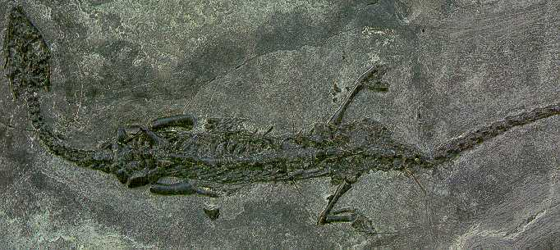
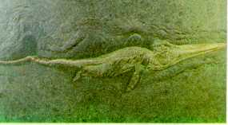
أحـــــــــافير

Slide 5
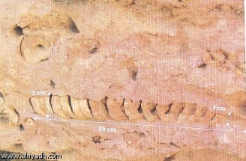
أحـــــــــافير

Slide 6
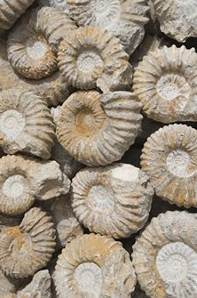
أحـــــــــافير

Slide 7
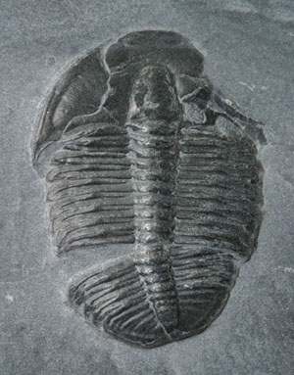
أحفــــــــورة

Slide 8
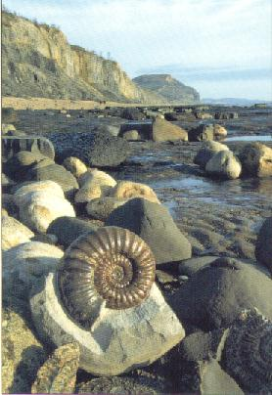
أحفــــــــورة

Slide 9
ما هو الوقود الاحفوري ؟
الوقود الاحفوري: عند دفن المخلوقات البحرية تحت الرسوبيات في قاع المحيط تتحول نتيجة الضغط والحرارة إلى نفط وغاز طبيعي وفحم حجري
الغاز الطبيعي
الفحم الحجري
النفط

Slide 10
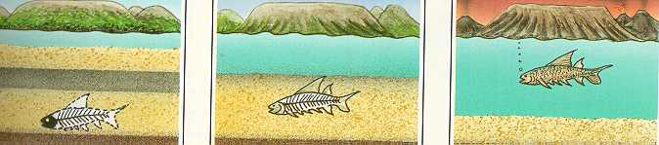
تكون النفـــــــــط

Slide 11
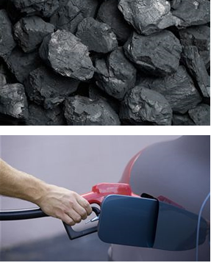
كيف يستعمل الوقود الأحفوري ؟

Slide 12
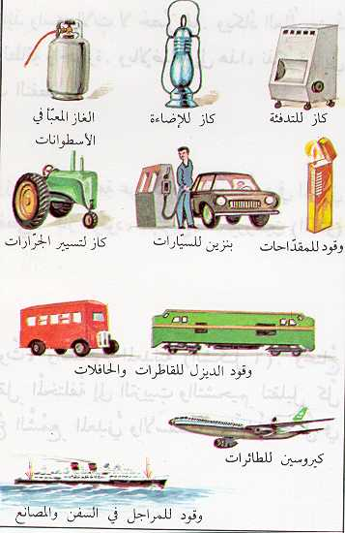
استعمالات الوقود الأحفوري

Slide 13
موارد الطاقة الغير متجددة
الوقود الأحفوري
الفلزات

Slide 14
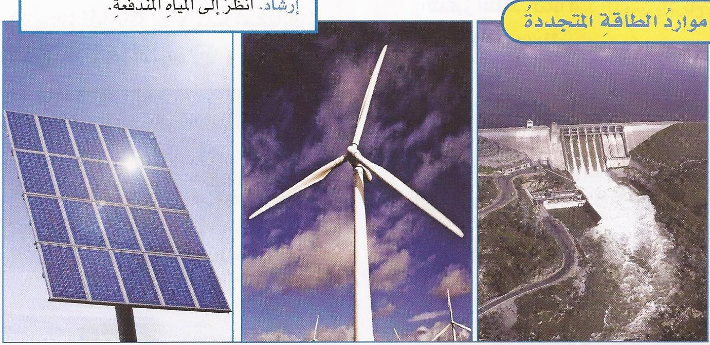
موارد متجدة للطاقة

Slide 15
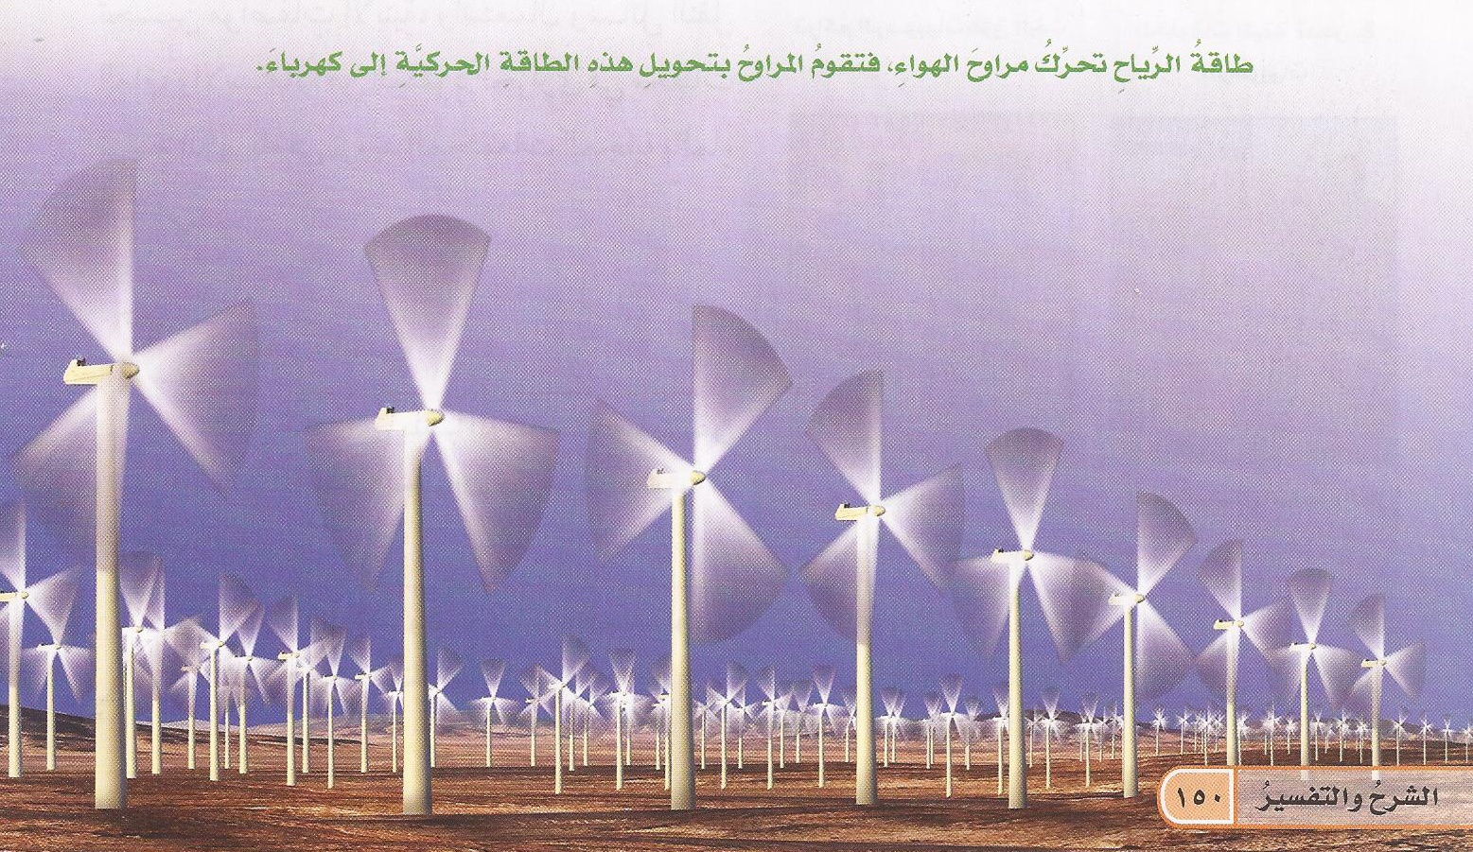
طـــاقة الــرياح

Slide 16
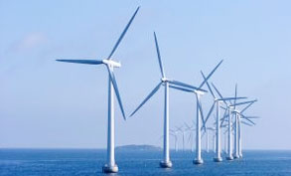
طـــاقة الــرياح

Slide 17
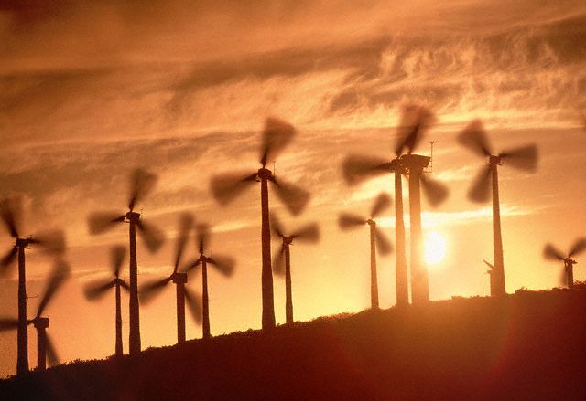
الطـــــواحين

Slide 18

طاقة الــــــرياح

Slide 19
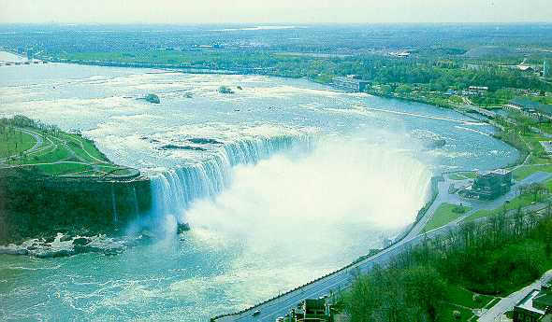
طاقة المياه المندفعة من السد

Slide 20
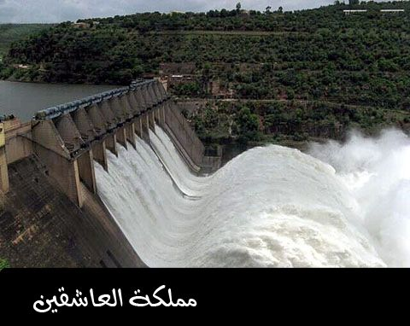
طاقة المياه المندفعة من السد

Slide 21
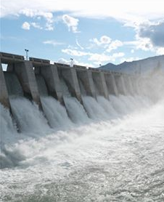
طاقة المياه المندفعة من السد

Slide 22
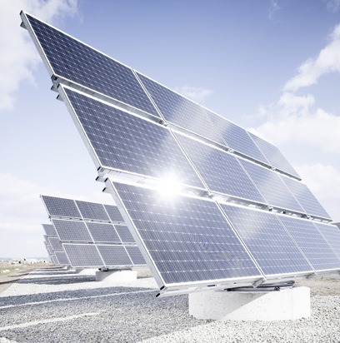
الطــــاقة الشمسية

Slide 23
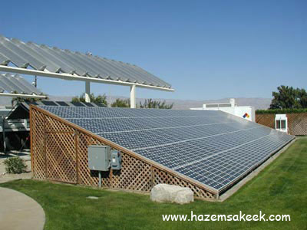
الألواح الشمسية

Slide 24
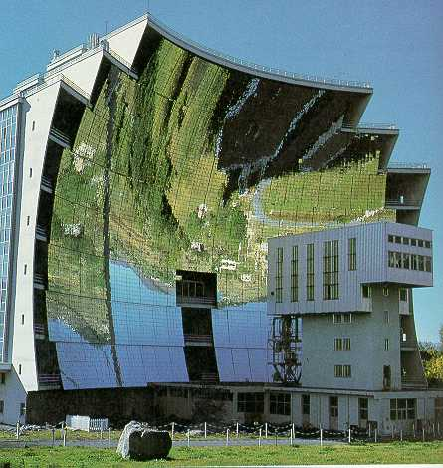

Slide 25
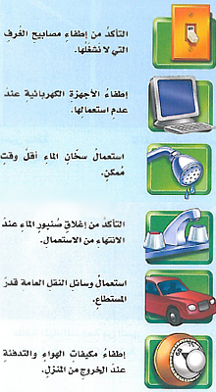
كيف نحافظ على الطاقة ؟

